Slide 1

Alguns aspectos de sistema de gerência de pavimentos
Laura Maria Goretti da Motta
COPPE/UFRJ
Março 2022

Slide 2
Introdução
Infraestrutura de transportes: rodovias, ferrovias e aeroportos
de Gerência de Infraestrutura SGI – Definição
Um conjunto de técnicas ou métodos para suporte de decisões e estabelecimento de estratégias efetivas e econômicas para prover e manter os ativos de infraestrutura em condições de serventia operacional.
Comentadas algumas aplicações

Slide 3
Finalidades
Monitorar a qualidade geral do sistema de infraestrutura
Simular estratégias de manutenção e restauração (M&R)
Otimizar investimentos em M&R
Desenvolver planos plurianuais de M&R
Avaliar alternativas de projetos
Melhorar a eficiência do processo de decisão
Porque:
Deterioração inexorável: uso intenso e constante gera estruturas deficientes ou funcionalmente inadequadas, etc.

Slide 4
O que fazer?
As agências ou órgãos responsáveis por um ativo de infraestrutura civil devem optar pela adoção (desenvolvimento ou aquisição) e implementação de um Sistema de Gerência:
compatível com o tamanho da rede a gerenciar
- adequado à sua organização institucional e estrutura operacional

Slide 5
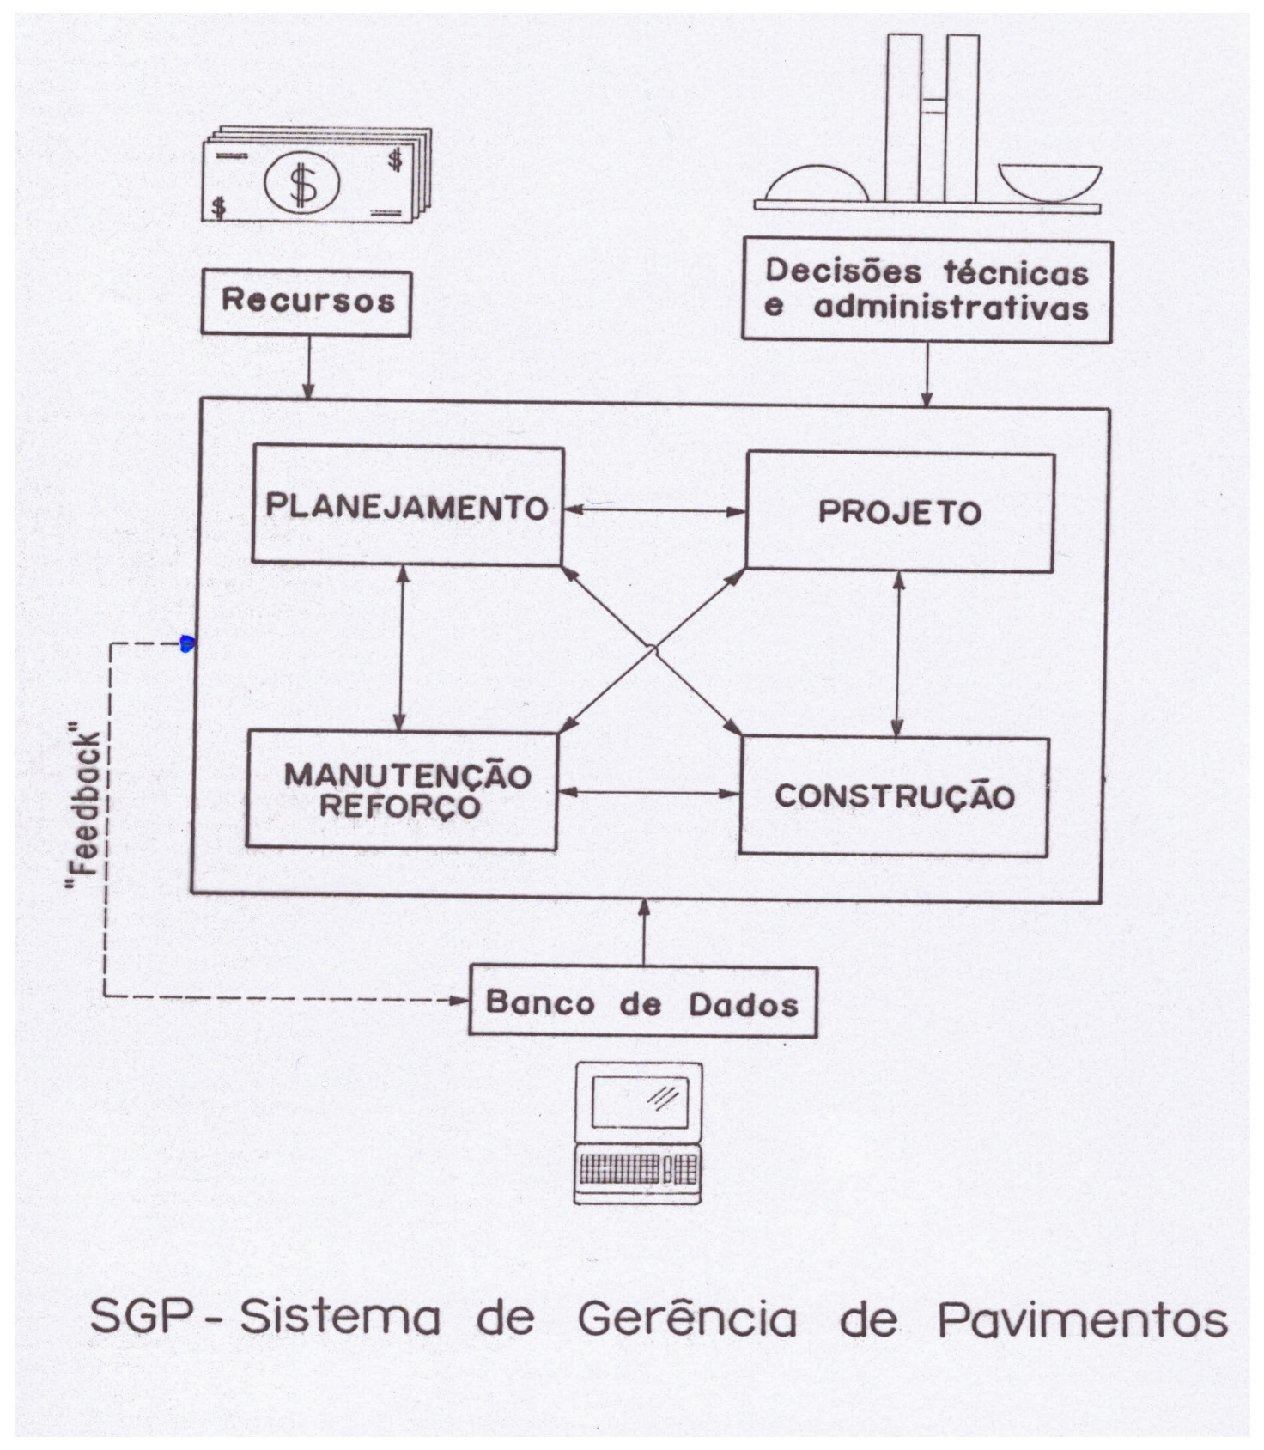

Slide 6
Método de Dimensionamento MeDiNa
Gera curva de desempenho de fadiga e de ATR
Portanto, auxilia no acompanhamento da vida útil
Pode ser adotado um “risco” do projeto
O projeto de reforço usa a mesma base de cálculo do pavimento novo
Valoriza os materiais asfálticos modificados
Valoriza as bases cimentadas

Slide 7
Qualidade da construção se reflete na vida útil do pavimento
Utilizar os materiais conforme o projeto
Garantir as espessuras de projeto
Garantir o grau de compactação e de umidade
Misturas asfálticas bem projetadas para cumprir os requisitos de módulo de resiliência, deformação permanente, fadiga, etc.
Controle construtivo é fundamental para o sucesso do pavimento!
No método MeDiNa são definidas deflexões de projeto para cada camada.

Slide 8
Vida útil de um pavimento
O pavimento é uma estrutura que não tem ruptura súbita:
  Acúmulo de defeitos ao longo dos anos é que leva a atingir um grau de serventia não adequado para o tráfego local
  Definir o momento da intervenção (= fim da vida útil) em um trecho está vinculado ao estabelecimento de critérios de aceitação de padrão de serviço que o pavimento deve apresentar.
  No MeDiNa: 30% área trincada, ATR = variável ( Ex:10 mm)

Slide 9
Representação do Desempenho
Valor aceitável de um padrão intervenção Vida útil
Serventia
intervenção
intervenção
1
2
Valor aceitável
0
N₁
N₂
Tempo (tráfego)
Abertura ao tráfego

Slide 10
Etapas
REDE A GERENCIAR
Gerência em Nível de Rede:
  identificação e definição da composição dos segmentos
  estratégias globais de priorização
  Comparação de custos versus orçamento,
  Escassez de recursos:
    horizontes curtos de trabalho
    Investimentos são “fenômenos econômicos cíclicos” ao invés de méritos próprios
    Investimentos têm que competir com outras necessidades públicas e considerações não-técnicas podem controlar as decisões
Gerência em Nível de projeto
  Priorizado alguns segmentos, a solução inicial prevista pode ser aperfeiçoada
  Ajustes finais procurando agregar outros aspectos (por ex. rever espessuras)

Slide 11
E mais...
Estabelecimento de critérios de priorização
  Muitas demandas, poucos recursos...
Necessidades a cada ano
  Como otimizar as soluções para “caber” no orçamento e não comprometer demais os trechos não atendidos naquele ano
Estratégias de manutenção e reabilitação (M&R)
  Catálogo de soluções será válido?
Importância do SGP nestas decisões!

Slide 12
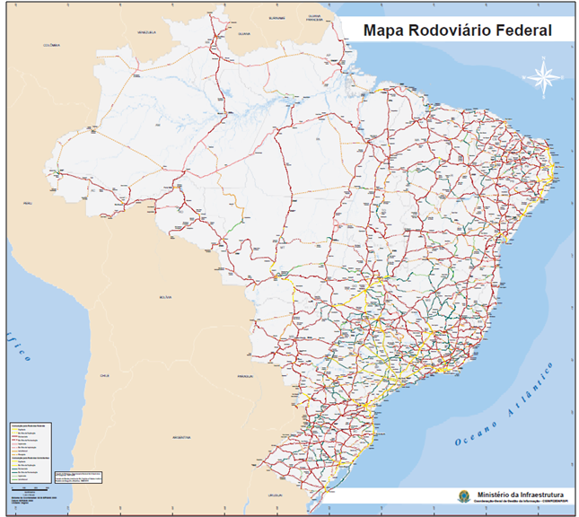

Slide 13
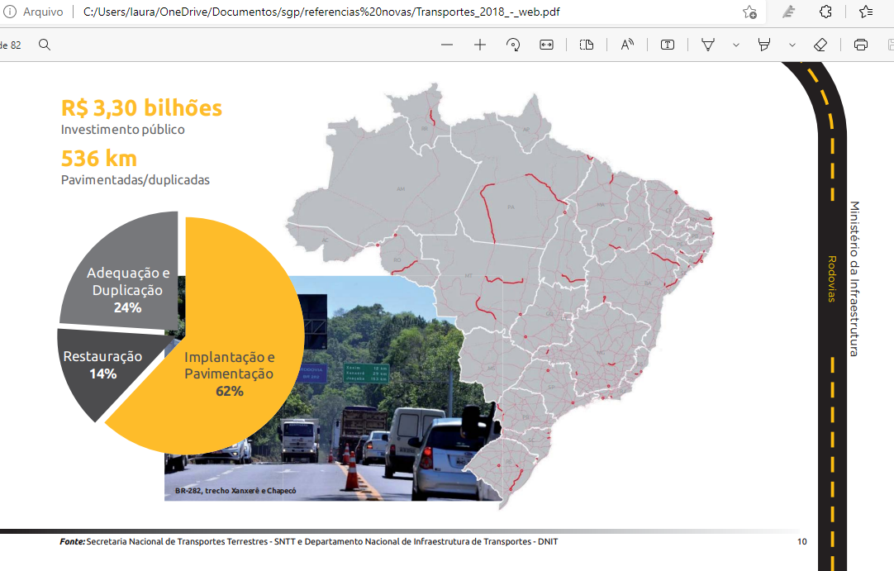

Slide 14
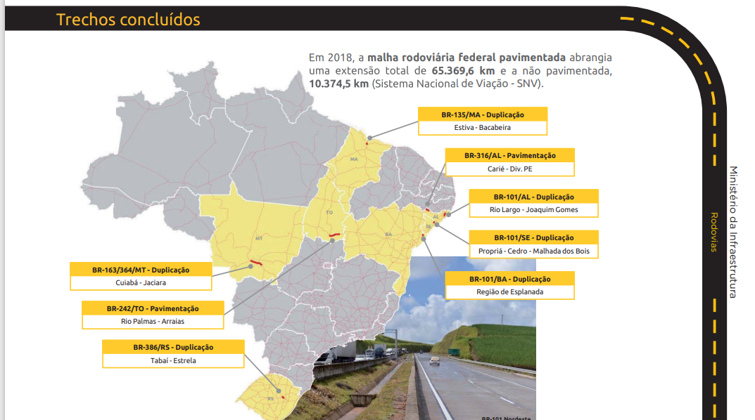

Slide 15
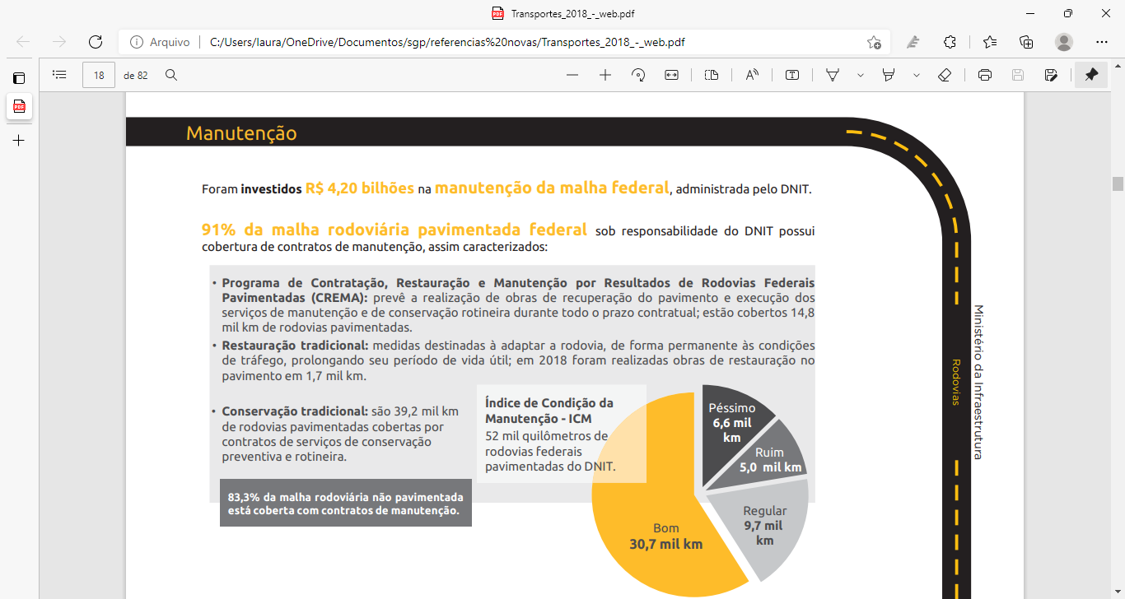
Um exemplo: as decisões vieram do SGP?
ICM é um critério composto? fatores?

Slide 16
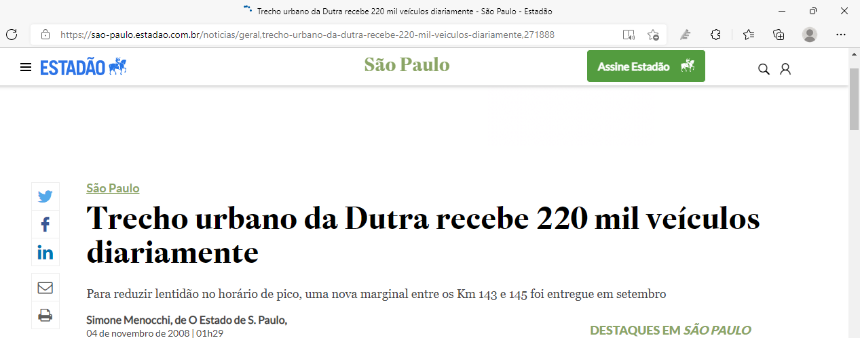
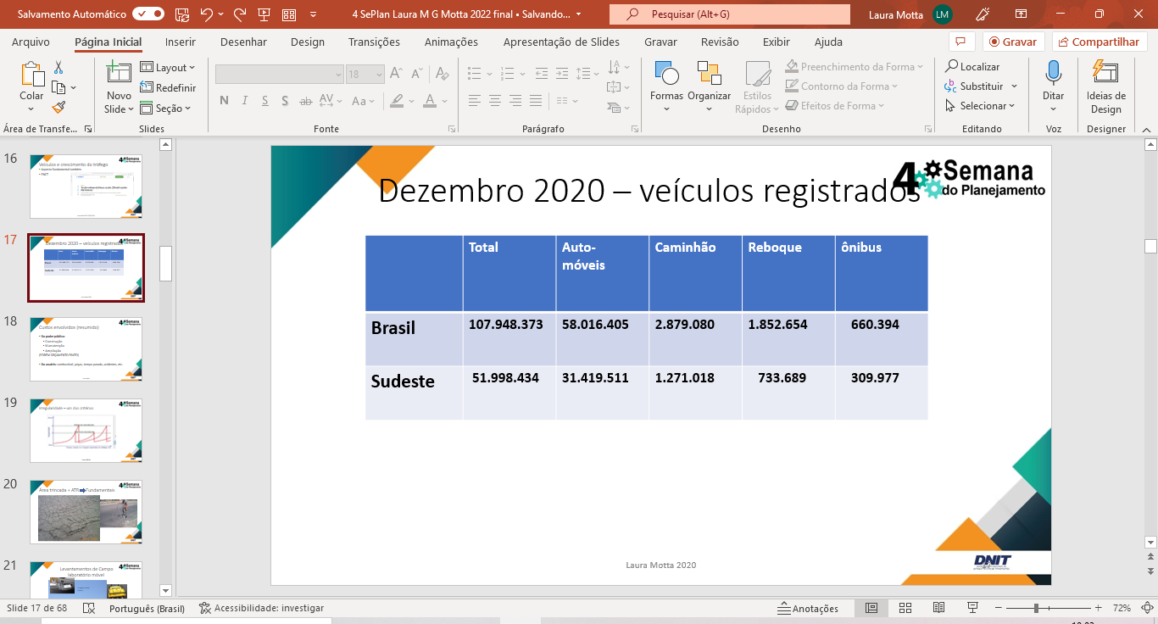
Veículos e crescimento do tráfego
Aspecto fundamental também.
PNCT

Slide 17
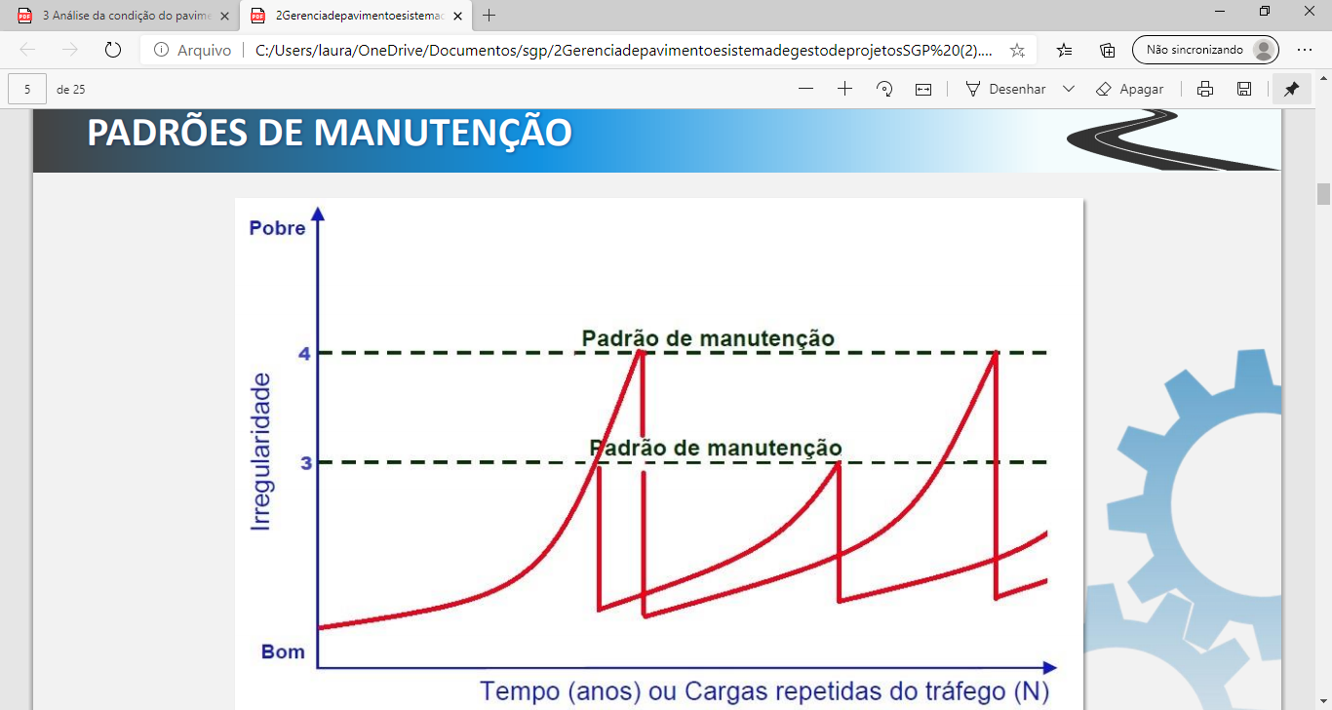
Irregularidade – um dos critérios

Slide 18
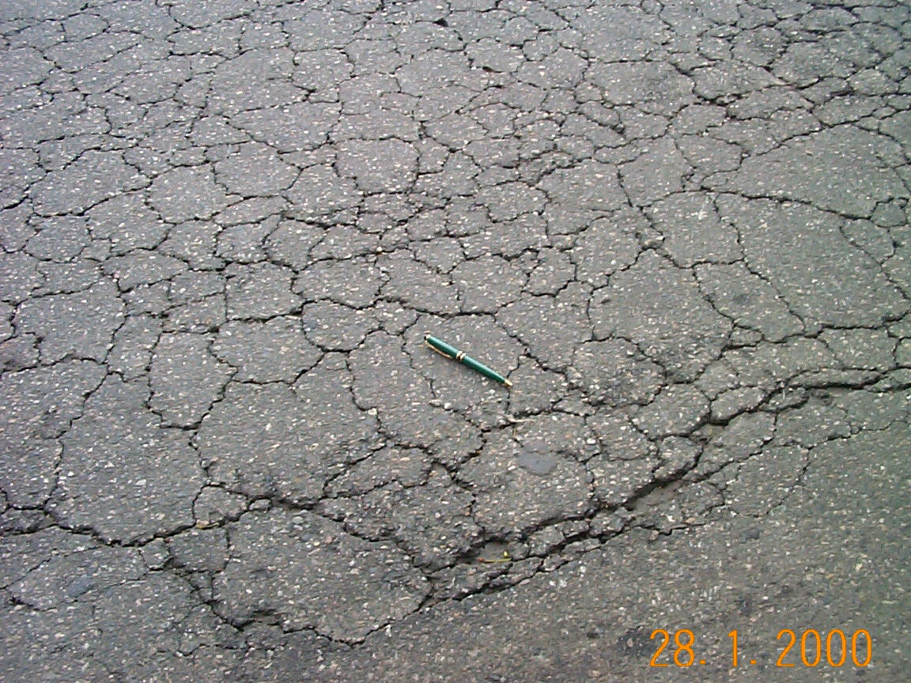
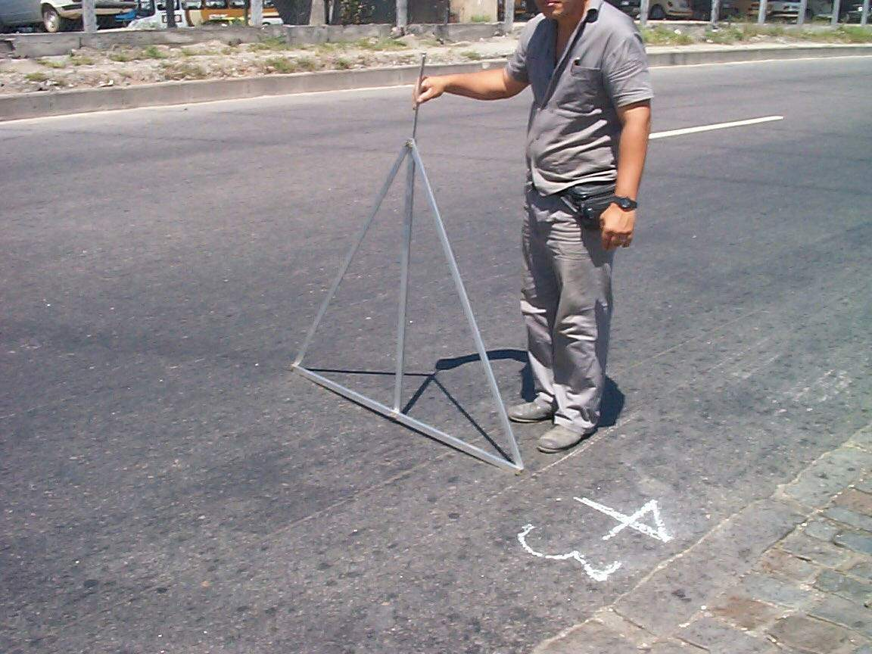
Área trincada + ATR Fundamentais

Slide 19
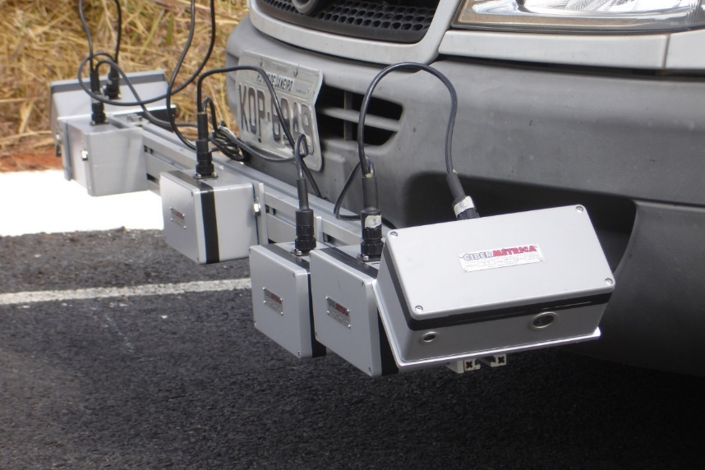
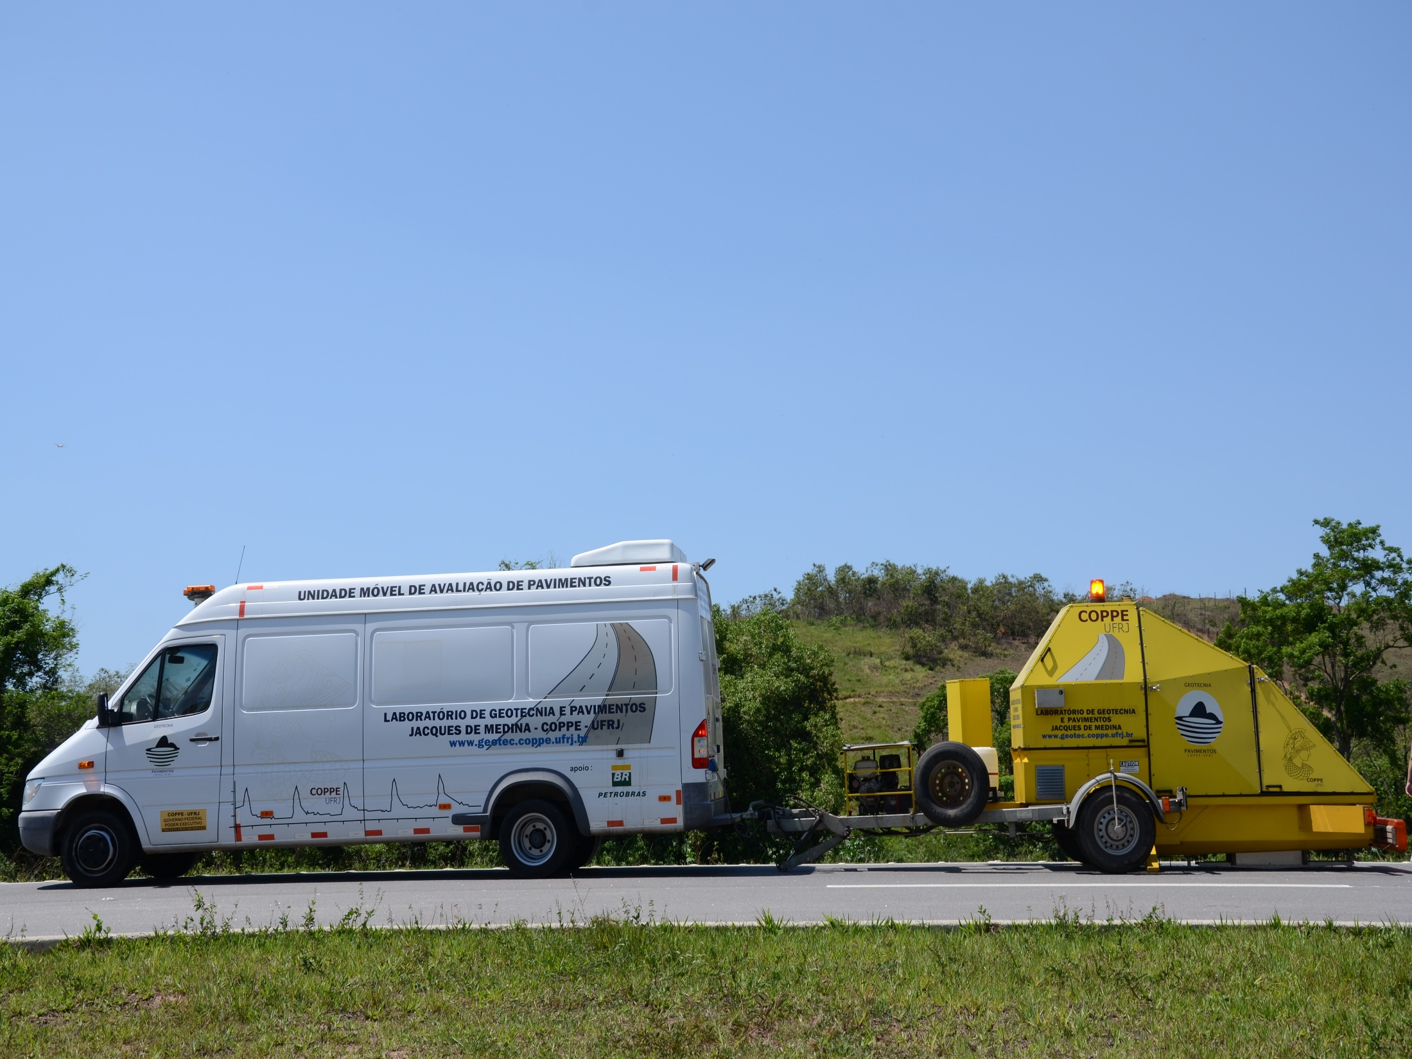
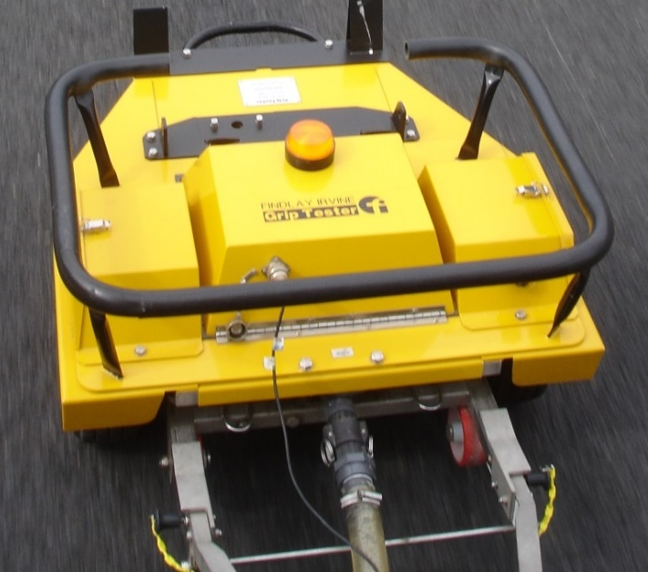
Levantamentos de Campo laboratório móvel
Irregularidade
(laser)
Mu- meter
(atrito)
Deflexão (FWD)

Slide 20
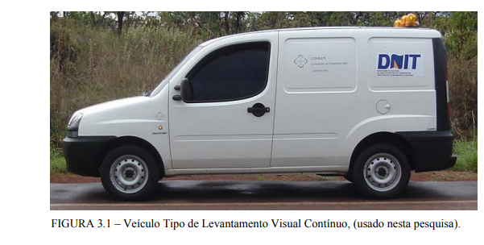
Várias configurações de veículos sistemas LVC
Fonte: Reis, 2007
Procedimentos similares vem sendo aplicado por empresas nacionais
e internacionais e DNIT em diversas rodovias

Slide 21
Levantamento visual contínuo informatizado
Necessário modernizar o levantamento das condições dos pavimentos para fornecer dados de entrada para o novo método de dimensionamento e para previsão de desempenho para SGP.
Para SGP: uma alternativa muito promissora.
Levantamento Visual Contínuo Informatizado (LVCI) pelo Método da Varredura de defeitos.
Histórico de filmagens auxilia na previsão de desempenho dos pavimentos.
O procedimento LVCI foi comparado com Normas do DNIT em trechos de uma rodovia.
Elaboração de dados para projetos e gerência de pavimentos e definição de segmentos homogêneos.
A modernização do procedimento de LVC aumenta a precisão dos inventários de defeitos dos pavimentos considerando toda área da faixa de tráfego ao longo da extensão do trecho avaliado.

Slide 22
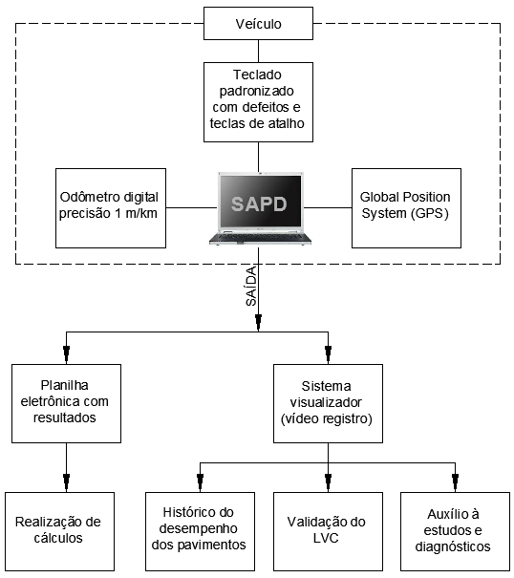
LVCI
A instrumentação é composta por odômetro digital, Global Position System (GPS), câmera filmadora digital e computador.

Slide 23
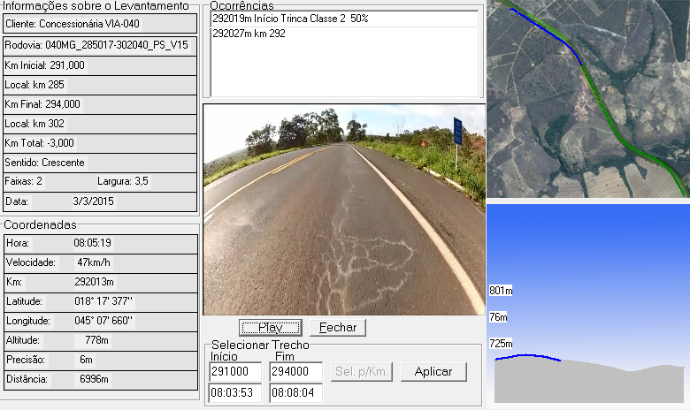
Exemplo de apresentação do LVCI pelo Método da Varredura com uso de vídeo registro e indicação dos defeitos em sincronia com as imagens e plani-altimetria

Slide 24
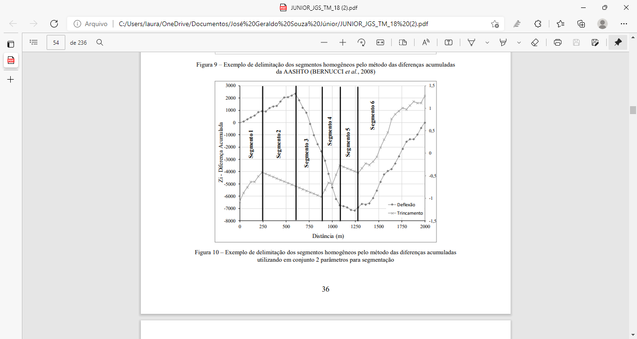
Segmentação de trechos homogêneos
– dois critérios (Souza Jr, 2018)

Slide 25
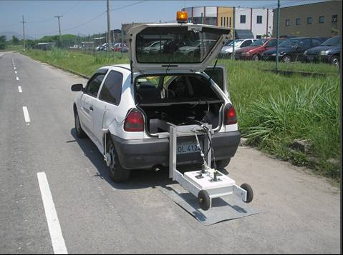
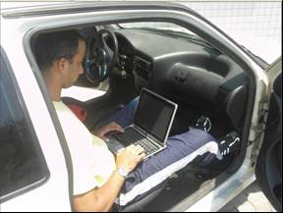

GPR- avaliação de espessuras das camadas

Slide 26
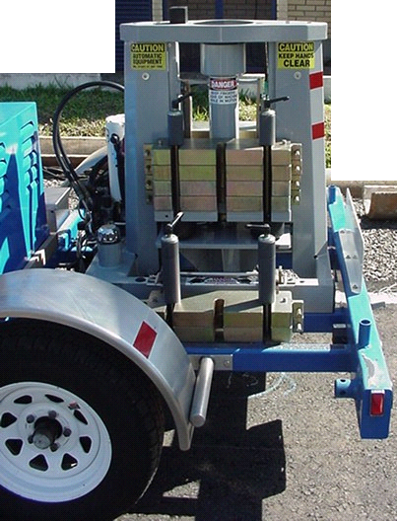
Detalhe do Sistema de Aplicação de Carga FWD
Pesos batentes

Slide 27
Método MeDiNa
Desenvolvido um método de retroanálise com as mesmas características do método de dimensionamento: BackMedina
Projeto de reforço com as mesmas características de análise do projeto de pavimento novo.
Portanto:
  Medidas de deflexão com FWD e uso da bacia de deflexão completa

Slide 28
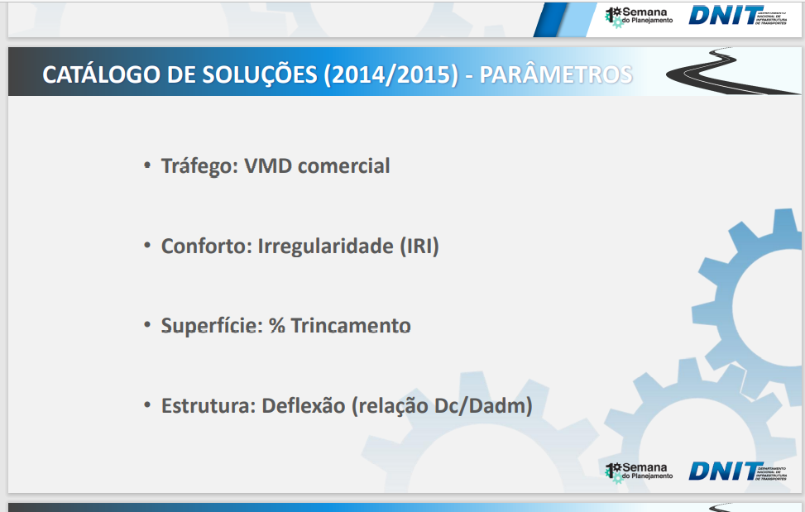
Exemplo – Catálogo de soluções

Slide 29
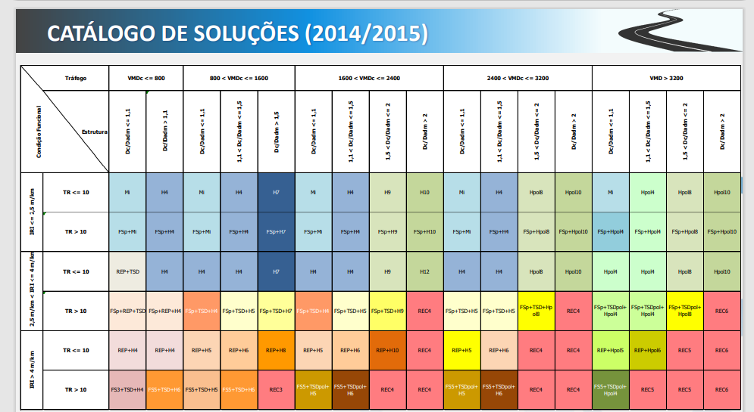
Nível de REDE

Slide 30
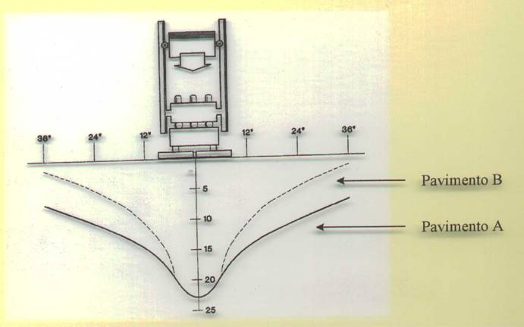
Catálogo: Só deflexão máxima

Slide 31
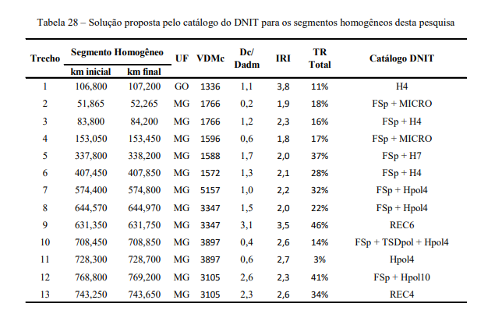
Souza Jr (2018) – Soluções do catálogo

Slide 32
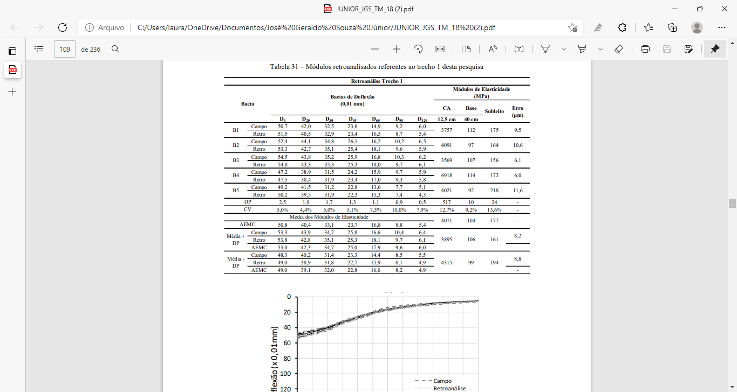
Souza Jr (2018) analisou 13 segmentos

Slide 33
Conclusões Souza Jr (2018)
A análise pelo método MeDiNa da vida útil de projeto das soluções indicadas pelo catálogo de soluções do SGP do DNIT, indicaram que em 78% dos casos analisados, a vida útil de projeto estipulada em 10 anos não atendeu ao critério de fadiga, ocorrendo a ruptura precoce.
84% não chegaram em condições aceitáveis aos 4 anos, havendo casos de ruptura em menos de 1 ano.
A retroanálise permitiu estimar qual a camada mais penalizada pelas cargas repetidas, e assim, qual contribuiu mais para a incidência de danos por fadiga.
Nas análises observou-se base com baixa rigidez, muito deformáveis, e a indicação de soluções como fresagem somente da camada de revestimento e posterior reforço mostraram-se inadequadas sem o tratamento da camada de base.

Slide 34
Conclusões Souza Jr (2018)
O catálogo de soluções do DNIT foi estabelecido para uso em um SGP visando o âmbito do planejamento rodoviário a nível de rede.
  Generalização de soluções para trechos diversos, porém com características em um padrão de enquadramento admitido no catálogo.
  Observa-se soluções inadequadas indicadas a vários trechos.
O Catálogo do DNIT apresentou resultado satisfatório nos casos extremos: reparos leves e quando precisavam de reconstrução, porém nos casos intermediários não apresentou soluções que atendessem o critério de vida útil de projeto.

Slide 35
Passando para outros modos de transporte
Em termos de Pavimento:
Aeroporto:
  tem estrutura de camadas semelhantes às rodovias, cargas maiores mas número de repetições menores e menos concentradas
Ferrovia:
  tem estrutura em camadas diferentes (mas ainda assim “pavimento”), esforços concentrados (trilhos) e exposição do lastro e subleito ao clima.

Slide 36
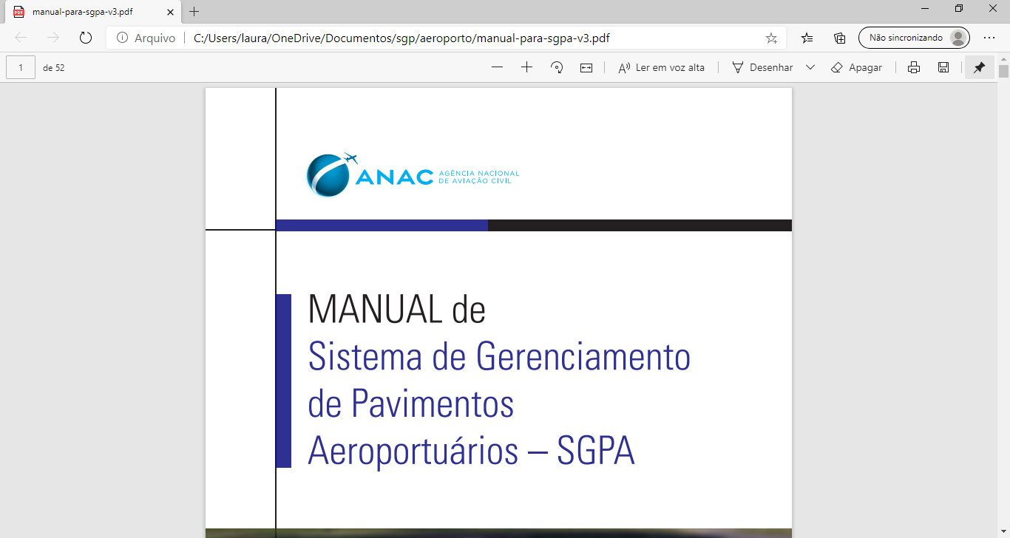

Slide 37
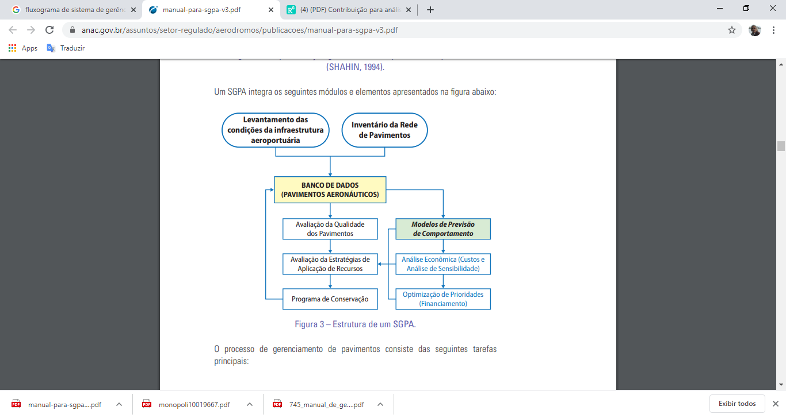
Exemplo de fluxograma SGP
(pavimento de aeroporto)
Fonte: ANAC

Slide 38
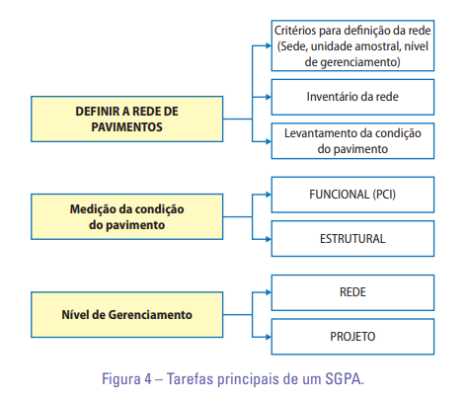
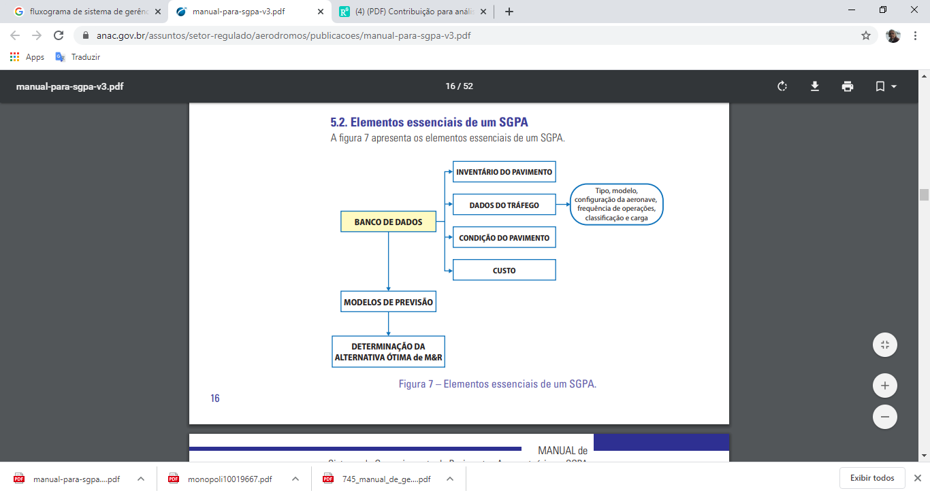

Slide 39
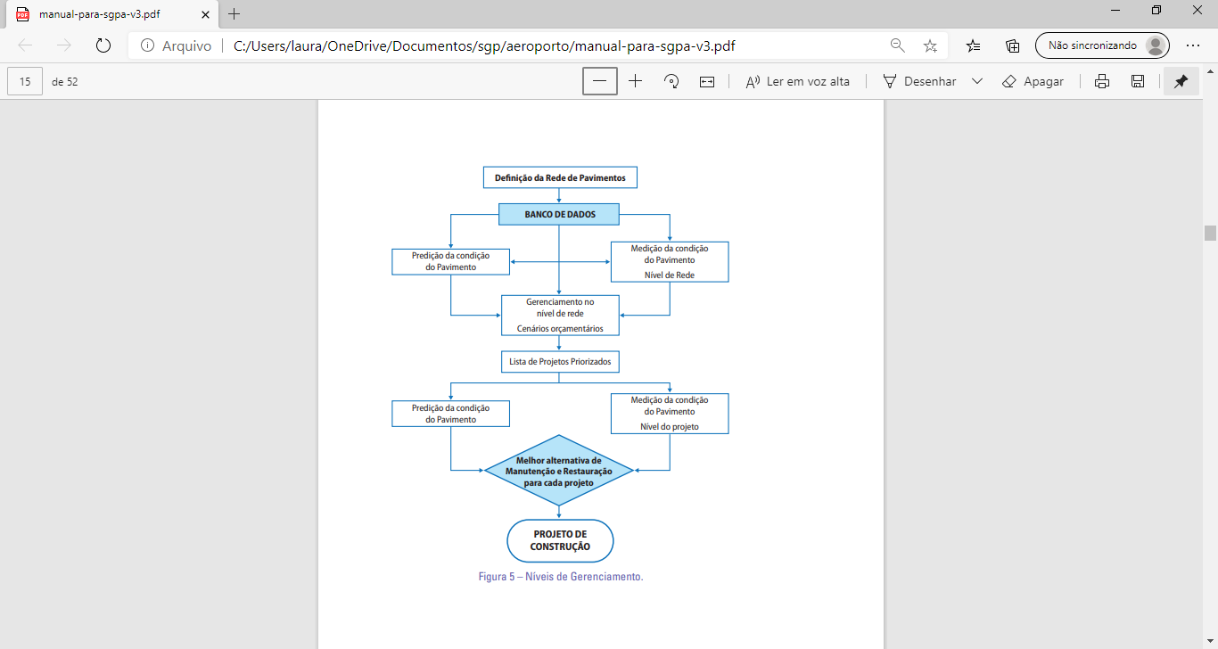

Slide 40
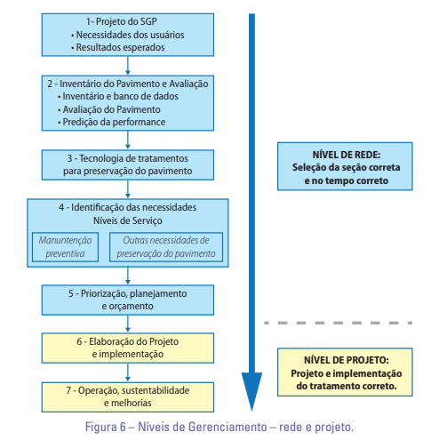
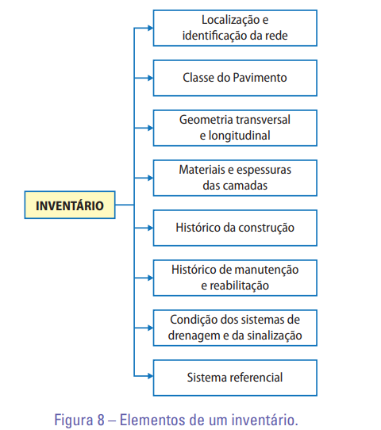

Slide 41
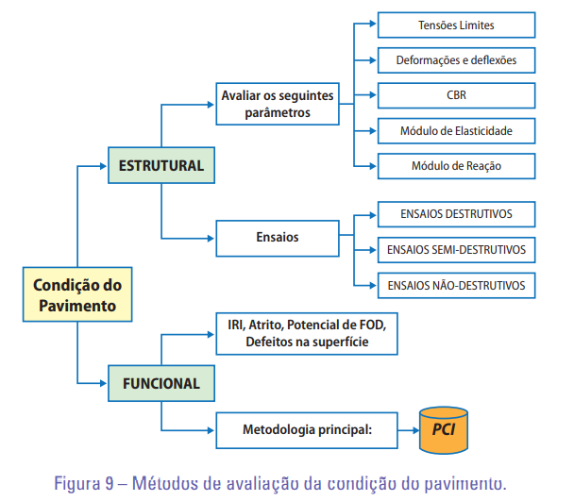

Slide 42
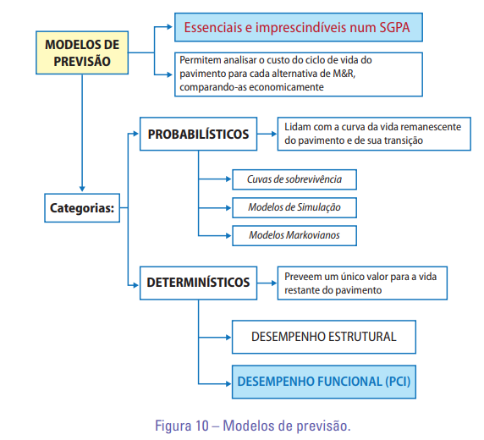

Slide 43
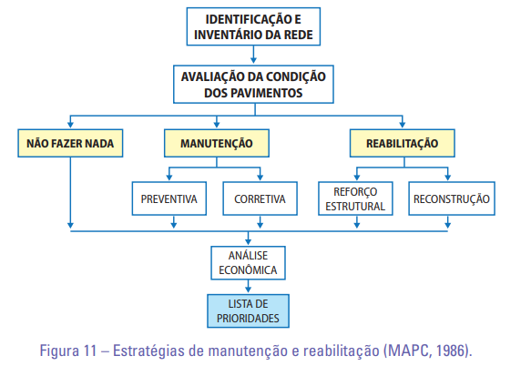

Slide 44
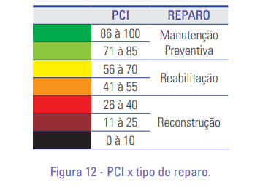

Slide 45
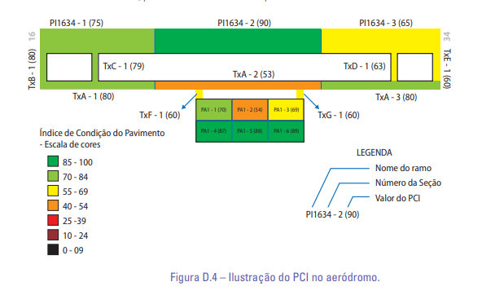

Slide 46
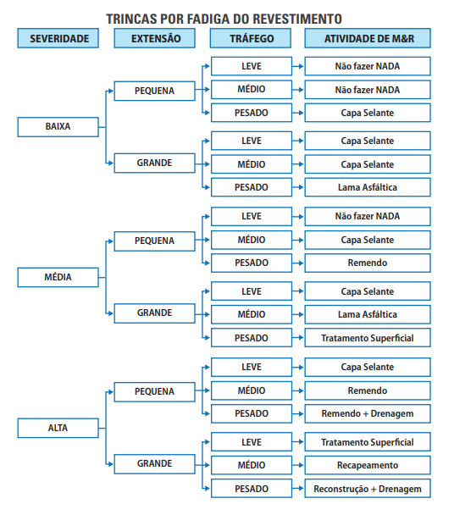
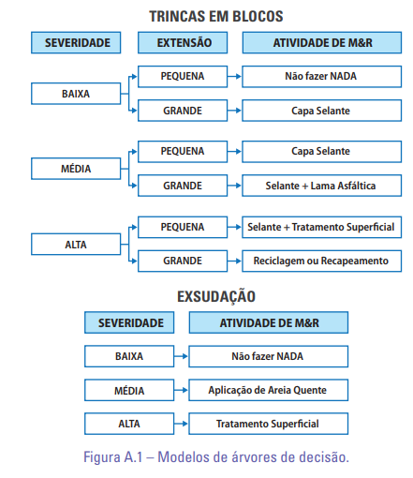
Arvore de decisão M&R

Slide 47
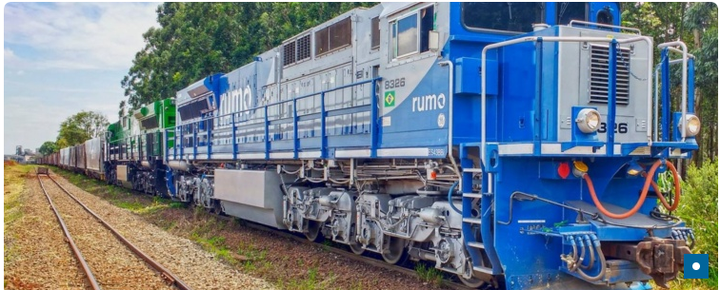
Ferrovia
Peculiaridades
Diferenças para rodovias
Algumas referências SGPF

Slide 48
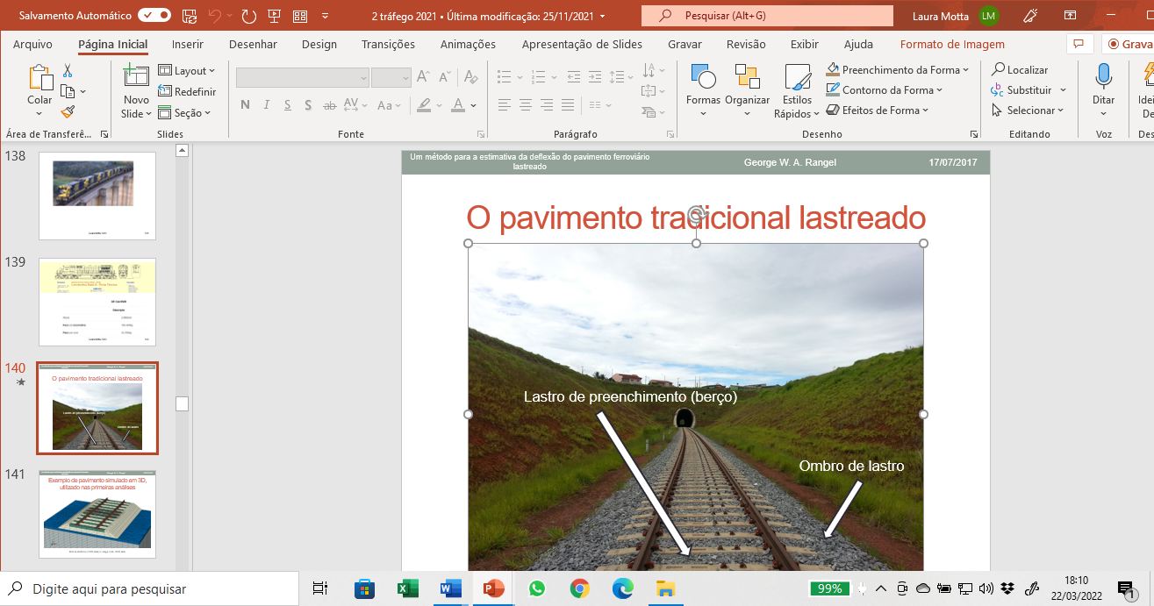
O pavimento ferroviário clássico

Slide 49
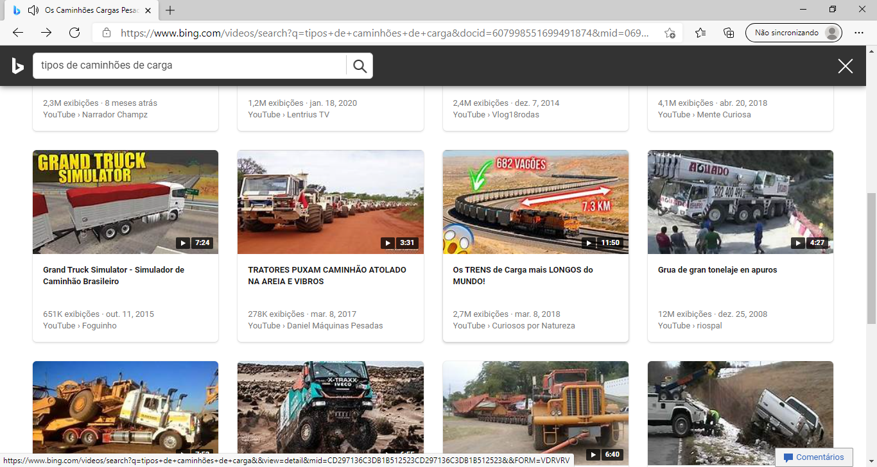
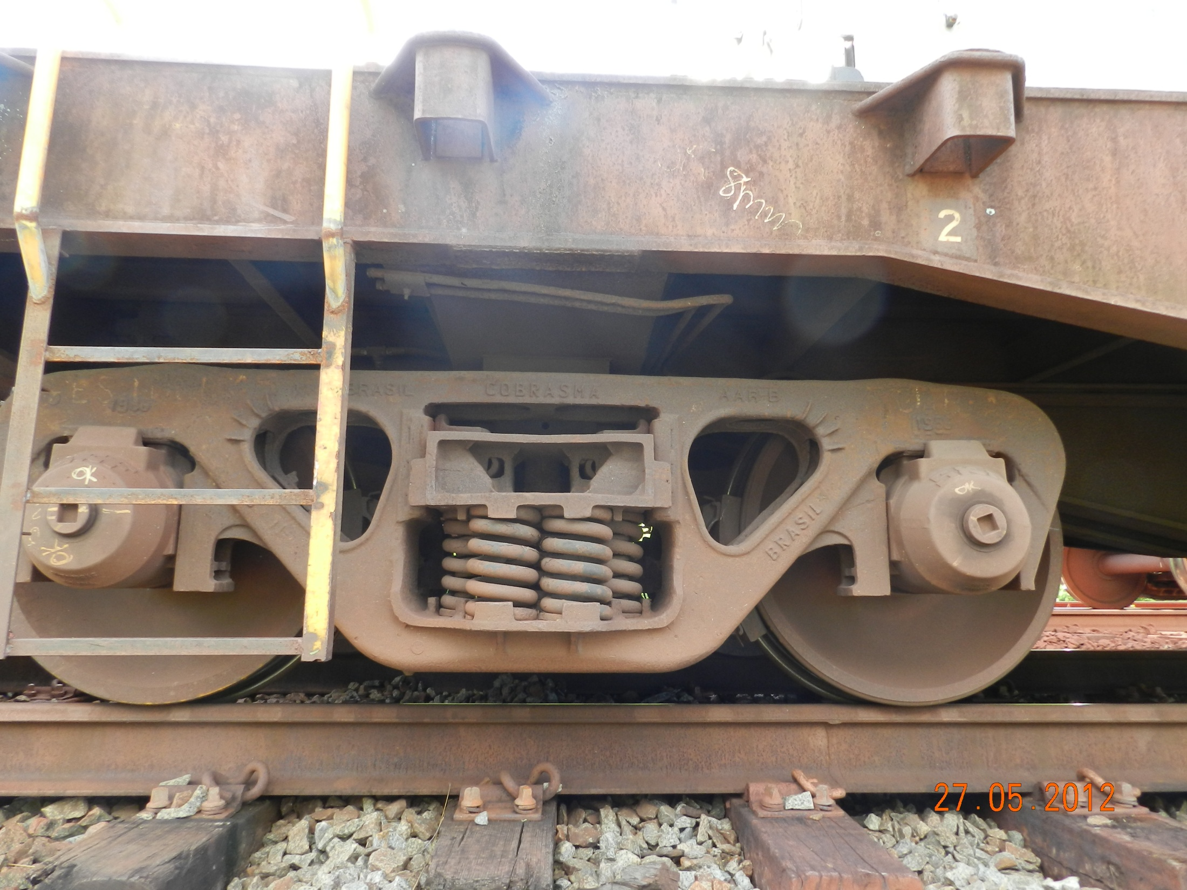
Trens vs caminhões
Trilhos determinam passagem sempre no mesmo ponto
Truque de Carregamento

Slide 50
Muniz da Silva (2002)
Fundamentos teórico-experimentais da mecânica dos pavimentos ferroviários e esboço de um sistema de gerência aplicado à manutenção da via permanente.
Uma nova abordagem para o entendimento do funcionamento do pavimento ferroviário: Mecânica dos Pavimentos.
Baseando-se na resposta elástica da via à passagem dos trens, são propostos novos critérios de manutenção para a via permanente ferroviária.
Dois casos analisados: um ferroviário de transporte de passageiros e outro metroviário, realizados mais de cem ensaios de campo e mais de quinhentos ensaios de laboratório, alguns dos quais de forma pioneira no Brasil.
Combinando os princípios conceituais da Mecânica dos Pavimentos e encaminhamentos utilizados nos casos de aplicação, formulou-se uma proposição para fundamentar um Sistema de Gerência de Manutenção de Pavimentos Ferroviários.

Slide 51
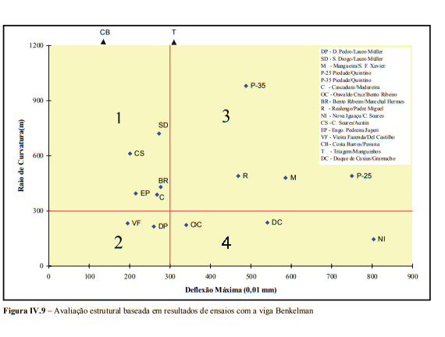

Slide 52
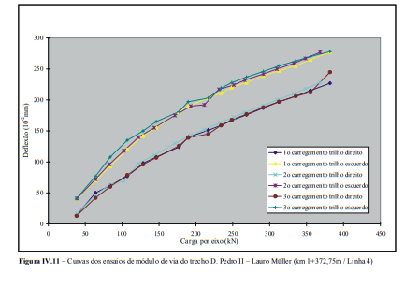

Slide 53
Muniz (2002)
Para as atividades a Nível de Rede de um Sistema de Gerência de Pavimentos Ferroviários baseado nas medições:
Veículo de Avaliação de Via para as medições de avaliação estrutural do pavimento ferroviário, dita “geometria” da via, incluindo alinhamento, nivelamento, bitola, empeno, torção.
Veículo com dispositivo para localizar e identificar defeitos internos nos trilhos (tecnologia à base de ultra-som ou raio X),
Sistema de medição de desgaste de trilho, envolvendo a seção integral, detectando desgastes laterais e de topo, como também perda de massa da seção como um todo.
Sistema de medição da resistência da via a esforços transversais, para medições de avaliação de segurança do pavimento ferroviário, permitindo uma qualificação do subsistema dormente-fixação.

Slide 54
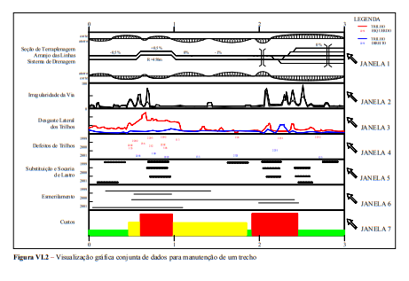
Muniz (2002)

Slide 55

Um método para a estimativa da deflexão do pavimento ferroviário lastreado
George Wilton Albuquerque Rangel
17 de julho de 2017

Slide 56
Parâmetros de rigidez da via permanente
Escolhido pela dimensão e difusão no meio acadêmico.
Fonte: modificado de TEIXEIRA, 2013

Slide 57
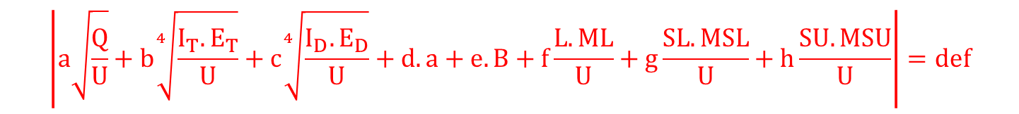
O sistema matricial
Carregamento da roda
Rigidez do trilho
Rigidez do dormente
Espaçamento entre dormentes
Bitola
Espessura e resiliência do lastro
Espessura e resiliência do sublastro
Resiliência do subleito
$$\left|a\sqrt{\frac{Q}{U}}+b\sqrt[4]{\frac{I_{T}.E_{T}}{U}}+c\sqrt[4]{\frac{I_{D}.E_{D}}{U}}+d.a+e.B+f\frac{L.ML}{U}+g\frac{SL.MSL}{U}+h\frac{SU.MSU}{U}\right|=def$$
Foi necessário desenvolver um programa em MATLAB para a resolução do sistema.

Slide 58
Equação formulada
Onde:
  U = módulo de via entre 10,56 e 123,96 MPa;
  Q = carregamento estático de uma roda de 125 kN a 200 kN;
  I_T = momento de inércia do trilho, entre 2730,5 cm4 (TR-57) a 3850,1 cm4 (TR-68);
  ED = módulo de elasticidade do dormente: 205 GPa para aço; 33 GPa para concreto; 13 GPa para madeira.
  ID = momento de inércia do dormente: 270 cm4 para aço; 22183,33 cm4 para concreto; 9826 cm4 para madeira.
  B = bitola entre 1 e 1,6 m;
  L = espessura da camada de lastro entre 0,25 e 0,40 m;
  ML = módulo de resiliência do lastro entre 300 e 500 MPa;
  SL = espessura da camada de sublastro entre 0,10 e 0,20 m;
  MSL = módulo de resiliência do sublastro entre 200 e 300 MPa;
  MSU = módulo de resiliência do subleito entre 150 a 250 MPa;
  def = deflexão no topo do trilho em mm.
Anexo G – Comparação entre as deflexões obtidas por simulações em MEF vs deflexões obtidas pela equação proposta

Slide 59
Exemplos de propostas de SGPF
RODRIGUES, R.M. (1994), “Um Modelo para Análise Estrutural de Vias Permanentes Ferroviárias sobre Lastro”, X COBRAMSEF, Volume 3, pp. 755-762, Foz do Iguaçu, novembro.
Contribuição ao planejamento da manutenção preditiva da superestrutura ferroviária. TESE. Carlos A. Rodrigues. COPPE/UFRJ.2001
Fundamentos teórico-experimentais da mecânica dos pavimentos ferroviários e esboço de um sistema de gerência aplicado à manutenção da via permanente. TESE. Luiz Francisco Muniz da Silva. COPPE/UFRJ. 2002
Análise da evolução dos defeitos da via permanente da MRS para planejamento de intervenções preditivas de manutenção. Monografia Curso especialização transportes de cargas. IME. 2006.
Proposta de um Sistema de Gerência para vias férreas brasileiras. Jesner Sereni Ildelfonso. USP/SC. 2013
Sistema de Gerência de pavimentos aplicado a via permanente metroferroviária auxiliar por um SIG. TESE. Igor Baria. USP/SC. 2015.

Slide 60
Exemplos de SGPF (Ferrovia)
Método de análise e solução de problemas na investigação e tratamento de ocorrências ferroviárias. Guilherme H. P. Vidal. TCC. UFJF. 2016.
Manutenção preditiva de infraestrutura ferroviária em um trecho da malha de SP. William R. Cordeiro, Antônio C. R. Guimarães, Maria Ester Marques. Monografia. IME. 2006.
Uma Abordagem Quantitativa Para a Definição da Criticidade de Ocorrências Ferroviárias na Vale. Beraldo, Rodrigo Belchior. Monografia (Especialização em Transporte Ferroviário de Cargas) – IME. 2008.
Acidentes ferroviários motivados por desgaste na ponta de agulha do aparelho de mudança de via. Edegar M. Keretch. Dissertação. UNICAMP. 2017.
Pesquisas e estudos técnicos destinados à avaliação técnica, econômico-financeira e jurídico-regulatória de soluções destinadas a viabilizar o sistema logístico ferroviário de carga entre os portos no sul/sudeste do Brasil e os portos do Chile. Corredor Bio´-Oceânico Ferroviário. BNDES. 2011.

Slide 61
Exemplos de SGP para aeroportos:
OLIVEIRA, F. H. L. Desenvolvimento de um modelo de gerenciamento de pavimentos aeroportuários como apoio à tomada de decisão sobre estratégias de manutenção e reabilitação. Tese – UFC, 2016.
Durán, J. B.C. Sistema de gerência de pavimentos aeroportuários: estudo de caso no aeroporto estadual de Araraquara. USP – SC. 2017
Uso de programa computacional para gerenciamento de pavimentos aeroportuários – Oliveira, Rodrigues e Aguiar, SITRAER (2018)
ANAC, Agencia Nacional de Aviação Civil, Manual de Sistema de Gerenciamento de pavimentos aeroportuários SGPA. 2017

Slide 62
Pesquisas SGP COPPE
Ribeiro, C. M. (2001) Uma proposta para sistematização de análises em nível de projeto para gerência de pavimentos aeroportuários.
Fritzen, M. A. (2004) Avaliação de soluções de reforço de pavimento asfáltico com simulador de tráfego na rodovia Rio -Teresópolis.
Reis, C. A. R. (2007) Levantamento visual contínuo com vídeo-registro de defeitos de pavimentos rodoviários.
Fonseca, L. F. S. (2013). Análise das Soluções de Pavimentação do Programa CREMA 2ª Etapa do DNIT.
Martins, L. D (2015) - Levantamento da utilização de sistemas de gerência de pavimentos no Brasil e estudo de caso.
Benevides, S.A.S (2006). Modelos de desempenho de pavimentos asfálticos para um sistema de gestão de rodovias estaduais do Ceará.
Muniz da Silva, L. F (2002). Fundamentos teórico-experimentais da mecânica dos pavimentos ferroviários e esboço de um sistema de gerência aplicado à manutenção da via permanente.

Slide 63
Agradecimentos
Aos organizadores deste evento pelo convite
Ao DNIT pela longa parceria
Ao Nelson Whargha Filho (DNIT)
Ao Rogério Calazans Verly (DNIT)
Aos colegas e amigos Marcos Fritzen, Mariluce Ubaldo, Thiago Aragão, Leni Leite, Filipe Franco, Rafael Cerqueira Silva
Aos alunos e pesquisadores da área de Pavimentos da COPPE

